Slide 1
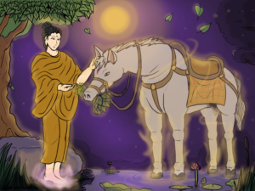

Modul Ajar
BUD.A.SUL.1.3
PENDIDIKAN AGAMA BUDDHA DAN BUDI PEKERTI
Meneladan Bodhisattva dan
Menghargai Sesama
-----
Sumber: Kemdikbud, 2021
Buku PAB Kelas V
FASE A KELAS I
SULAN
Kementerian Pendidikan, Kebudayaan, Riset, dan Teknologi
Badan Penelitian dan Pengembangan dan Perbukuan
Pusat Asesmen dan Pembelajaran
2021

Slide 2

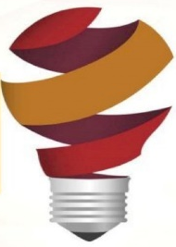
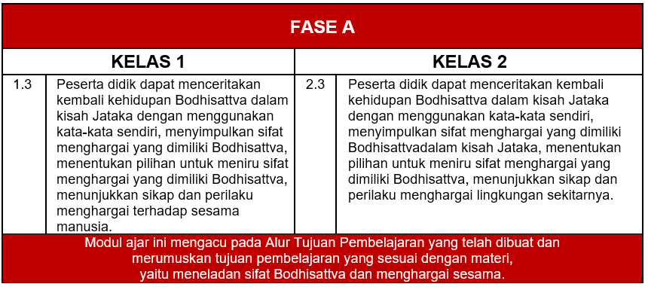





KELAS I FASE A
16 JP
(16 x 35 Menit)
BUD.A.SUL.1.3
Fase/Elemen
Fase A
Elemen Sejarah
Domain CP
Tujuan Pembelajaran
Mengidentifikasi secara lisan sifat luhur Bodhisattva Siddharta.
Meneladan sifat luhur Bodhisattva Siddharta.
Mengimplementasikan semangat belajar Bodhisattva Siddharta.
Menunjukkan perilaku menghargai teman di sekolah.
Kata Kunci
Mengapa perlu meneladan sifat luhur Bodhisattva Siddharta?
Sifat luhur apa saja yang dapat kalian teladan dari Bodhisattva Siddharta?
Kompetensi yang Diharapkan
Mengidentifikasi sifat bijaksana Bodhisattva dan Buddha.
Meneladan sifat bijaksana Bodhisattva dan Buddha.
Mengimplementasikan sifat bijaksana Bodhisattva dan Buddha dalm kehidupan nyata.

Slide 3
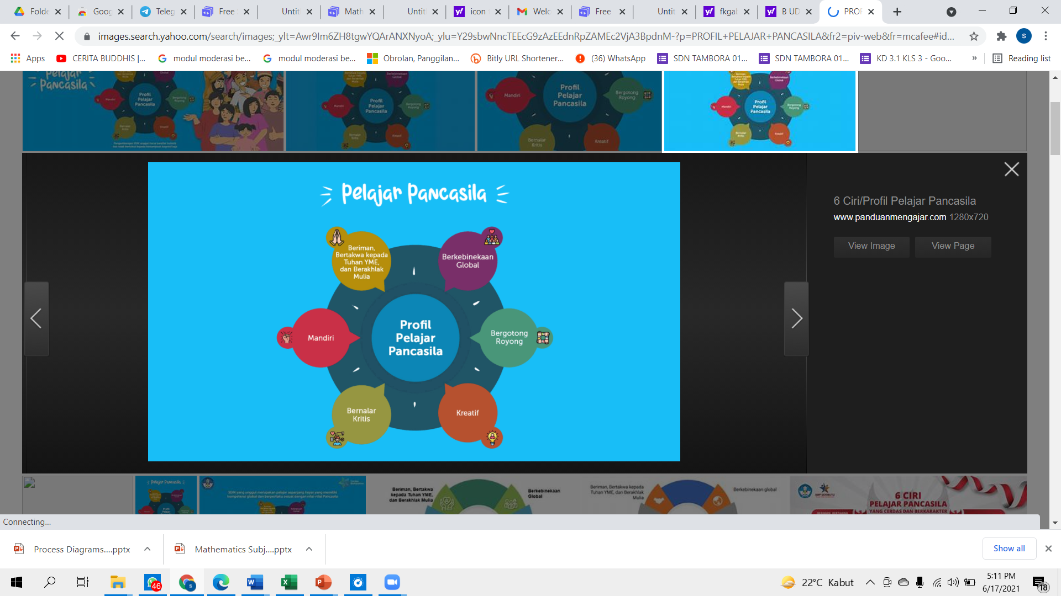



KELAS I _ FASE A
BUD.A.SUL.1.3
Profil Pelajar Pancasila
Beriman, Bertakwa, kepada Tuhan YME, dan Berakhlak Mulia.
Berkebinekaan Global.
Sarana Prasarana
Laptop/Komputer
Jaringan internet
Lingkungan belajar yang dimodifikasi
Target dan Jumlah Siswa
Target:
Siswa reguler/tipikal
Siswa dengan kesulitan belajar (siswa yang ada gangguan luring/daring)
siswa yang aga gangguan luring/daring)
Siswa berpencapaian tinggi
Jumlah Siswa:
Maksimum 28 -32 siswa
Ketersediaan Materi
Ada pengayaan untuk siswa berpencapaian tinggi.
Ada alternatif penjelasan, metode, atau aktivitas, untuk siswa yang sulit memahami konsep

Slide 4


KELAS I _ FASE A
BUD.A.SUL.1.3
Moda Pembelajaran
Tatap Muka
PJJ Daring
PJJ Luring
Paduan antara tatap muka dan PJJ (blended learning)
Materi Ajar, Alat, dan Bahan
Materi Ajar
Mengenal diri sendiri
Menghargai keragaman
Alat
Gambar Bodhisattva
Alat peraga terkait
Bahan
Buku dan materi pendukung

Slide 5
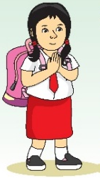
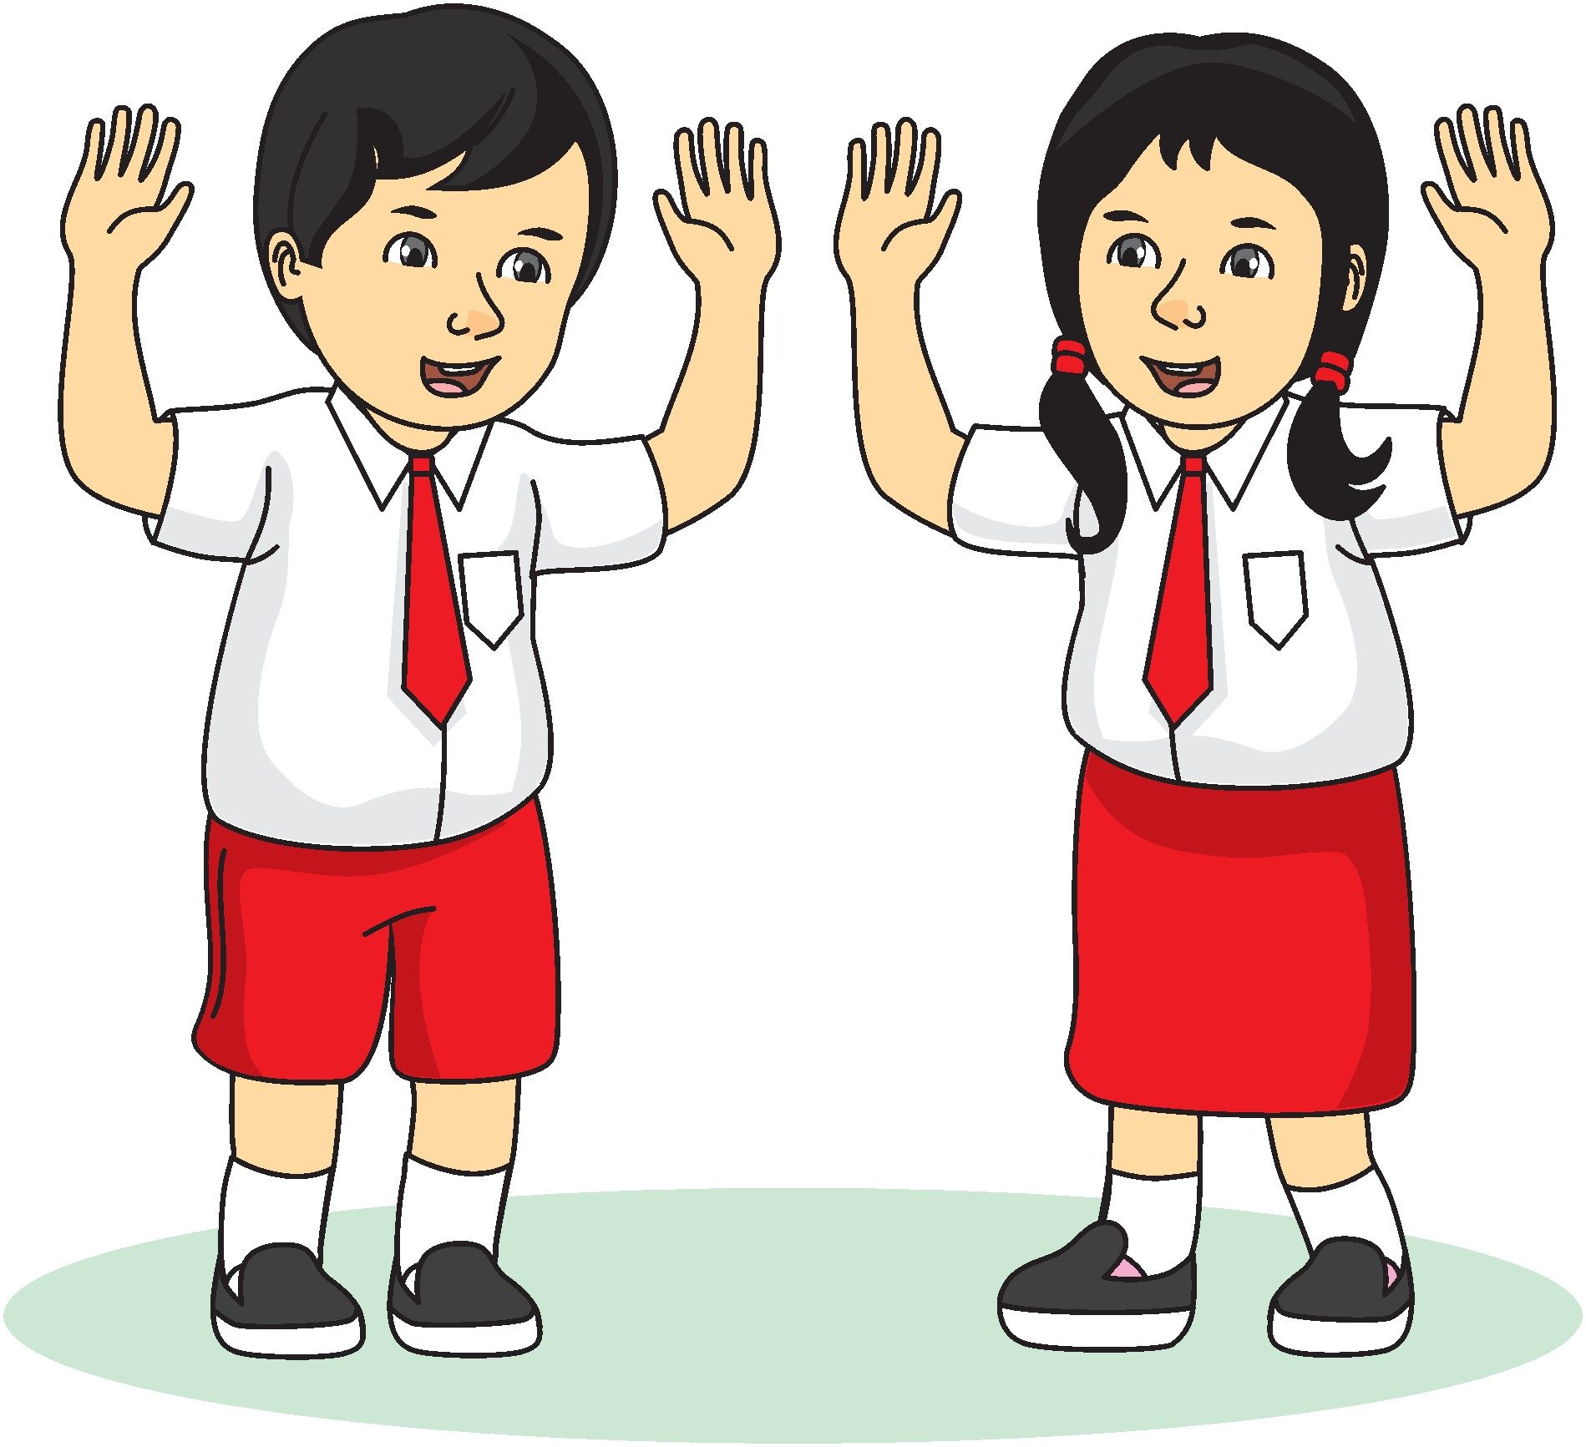
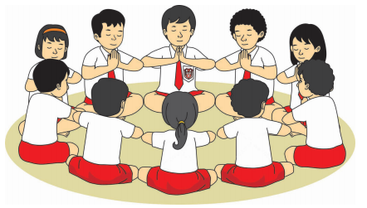
KELAS I _ FASE A
BUD.A.SUL.1.3
Kegiatan Pembelajaran Utama
Pengaturan Siswa
Sumber: Kemdikbud, 2013
Buku Kelas I hal. 6
Sumber: Kemdikbud, 2013
Buku Kelas I hal. 4
Sumber: Kemdikbud, 2021
Buku Kelas V hal. 165
Individu
Berpasangan
Berkelompok
Metode
Disusi
Presentasi
Demonstrasi
Project
Eksperimen
Eksplorasi
Permainan
Bercerita
Kunjungan Lapangan
Simulasi

Slide 6



KELAS I FASE A
BUD.A.SUL.1.2
Asesmen
Asesmen
Individu
01
02
Asesmen
Kelompok (> 2 orang)
Asesmen
Keduanya
03
Jenis Asesmen
Performa (bercerita)
Terulis (tes objektif, esai)

Slide 7

KELAS I _ FASE A
BUD.A.SUL.1.3
Kegiatan 1
Meneladan Bodhisattva
4 JP (4 x 35 Menit) = 1 x Pertemuan
Kementerian Pendidikan, Kebudayaan, Riset, dan Teknologi
Badan Penelitian dan Pengembangan dan Perbukuan
Pusat Asesmen dan Pembelajaran
2021

Slide 8

Pertanyaan
Kunci
01
Mengapa perlu meneladan Bodhisattva?
Bagaimana caranya?
Pertanyaan Pemantik
Pemahaman Bermakna
Indikator Keberhasilan
Ada sepuluh sifat luhur Bodhisattva, salah satunya adalah bijaksana. Sikap bijaksana ada tiga, yaitu pikiran bijaksana, ucapan bijaksana, dan perbuatan bijaksana.
Sifat luhur apa saya yang dimiliki Bodhisattva?
Mengapa meneladan Bodhisattva?
Bagaimana cara meneladan dalam kehidupan keseharian?
Peserta dapat mengidentifikasi sifat luhur Bodhisattva.
Peserta didik memberikan contoh sifat luhur Bodhisattva.
Peserta dapat mengidentifikasi sifat luhur Bodhisattva.
Peserta didik dapat melaksanakan sifat Bodhisattva di rumah dan di sekolah.

Slide 9

Persiapan Pembelajaran
(Pendahuluan: 10 menit)
  Melakukan pengecekan kesiapan peserta didik untuk penggunaan aplikasi WAG, google clasrooom, atau lainnya.
01
  Memeriksa kehadiran peserta didik sebagai sikap disiplin dalam pembiasaan.
02
  Memeriksa kehadiran peserta didik sebagai sikap disiplin dalam pembiasaan.
03
  Memeriksa kehadiran peserta didik sebagai sikap disiplin dalam pembiasaan.
04
  Guru menyampaikan tujuan pembelajaran yang akan dicapai dalam pembelajaran ini.
05

Slide 10

Kegiatan
Pembelajaran
(Inti)
Kegiatan 1
Meneladan Bodhisattva
90
Menit
1
Guru bersama peserta membuat daftar sifat luhur yang dimiliki Bodhisattva Siddharta.
04
Guru meminta peserta didik mempresentasikan daftar sifat luhur Bodhisattva Siddharta.
2
3
Guru meminta peserta didik memberikan contoh sifat luhur Bodhisattva Siddharta yang dapat diimlementasikan di rumah.
Guru meminta peserta didik memberikan contoh sifat luhur Bodhisattva Siddharta yang dapat diimlementasikan di sekolah.
4
5
Guru mengajak peserta didik melaksanakan semangat belajat Bodhisattva Siddharta.

Slide 11
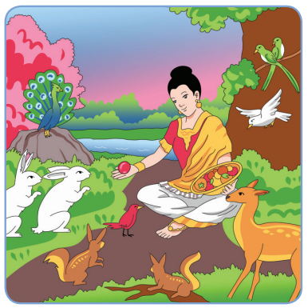

Sifat Luhur
Bodhisattva Siddharta
Sumber: Kemdikbud, 2021
Buku PAB Kelas V
Sumber: Kemdikbud, 2021
Buku PAB Kelas V
Siddharta seorang Pangeran.
Ia adalah seorang Bodhisattva.
Bodhisattva adalah calon Buddha.
Bodhisattva memiliki sifat luhur.
Sifat luhur Bodhisattva Siddharta antara lain cinta kasih, belas kasih, simpati, dan batin seimbang.
Bodhisattva Siddharta menyayangi semua makhluk.
Asesmen (30 Menit)
Amati gambar di atas, lalu tuliskan dalam tabel berikut.
No. | Peristiwa yang Terjadi pada Gambar di Atas
1
2
3
4
5

Slide 12
Penutup
(10 Menit)
Refleksi Siswa:
Guru mengajak peserta didik merefleksikan pembelajaran yang baru diselesaikan, misalnya:
Manfaat apa yang kamu dapatkan dari pelajaran ini?
Bagaimana perasaanmu setelah mempelajari topik ini
Refleksi Guru:
Adakah kesulitan atau kendala yang dihadapi oleh peserta didik sehingga tujuan pembelajaran tidak tercapai?
Jika ada, apa yang akan dilakukan guru untuk membantu atau mengatasi kesulitan peserta didik tersebut?

Slide 13
KELAS I _ FASE A
BUD.A.SUL.1.3
Kegiatan 2
Menghargai Sesama
4 JP (4 x 35 Menit) = 1 x Pertemuan
Kementerian Pendidikan, Kebudayaan, Riset, dan Teknologi
Badan Penelitian dan Pengembangan dan Perbukuan
Pusat Asesmen dan Pembelajaran
2021

Slide 14
Pertanyaan
Kunci
01
Mengapa perlu menghargai sesama? Bagaimana caranya?
Pertanyaan Pemantik
Pemahaman Bermakna
Indikator Keberhasilan
Semangat persatuan dan kesatuan diwujudkan dengan cara menghargai perbedaan. Peserta didik yang satu dengan lainnya, berbeda suku, adat, agama, dan budaya.
.
Mengapa perlu menghargai sesama teman di rumah maupun di sekolah?
Apa wujud nyata yang dapat dilakukan untuk menghargai sesama?
Peserta dapat mengidentifikasi perbedaan di antara sesam teman
Peserta didik memberikan contoh perbedaan di sekolah dan di rumah.
Peserta dapat menghargai perbedaan sesana teman.
Peserta didik dapat sikap mengahargai perbedaan sesama teman.

Slide 15
Langkah-Langkah Pembelajaran
Pendahuluan
(10 Menit)
Inti
(90 Menit)
Dalam pembelajaran ini merupakan perpaduan antara tatap muka dan PJJ (blended learning).
Melakukan pengecekan kesiapan peserta didik untuk penggunaan aplikasi WAG, google clasrooom, atau lainnya.
Mengucap salam, berdoa, dan hening sejenak bersama-sama.
Memeriksa kehadiran peserta didik sebagai sikap disiplin dalam pembiasaan.
Menyiapkan fisik dan psikis peserta didik dalam mengawali pembelajaran.
Guru bersama peserta didik membuat daftar orang yang pantas dihargai.
Guru meminta peserta didik untuk mempresentasikan daftar orang yang pantas dihormati.
Guru meminta peserta didik menunjukkan sikap menghargai orang tua di rumah.
Guru meminta peserta didik menunjukkan sikap menghargai binantang.

Slide 16
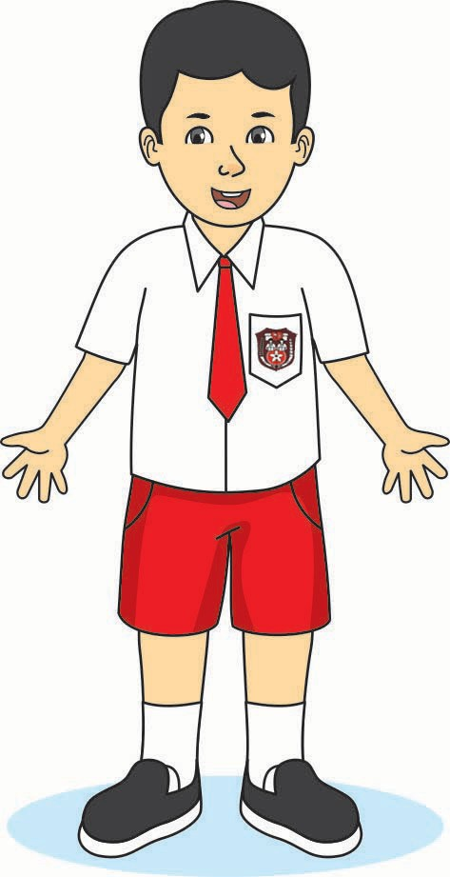
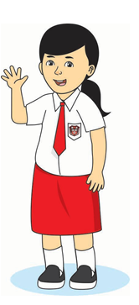
a. Mengharhagai Orang Tua dan Guru
Jojo sangat menghargai sesama.
Orang yang sangat aku hargai pertama kali
adalah ayah dan ibu.
Mengapa perlu menghargai orang tua?
Karena mereka telah mendidik dan
membesarkan anak-anaknya.
Cara menghargai orang tua adalah
patuh dan menuruti semua nasihatnya.
Aku juga sangat menghargai guru.
Semua tamanku di rumah dan di sekolah aku hargai.
Sumber: Kemdikbud, 2021
Buku PAB Kelas V
Nani juga mengahrgai orang tua dan guru.
Selain itu, Nani juga menghargai binatang.
Nani mencontoh Bodhisattva Siddharta.
Bodhisattva Siddharta menghargai
semua binatang,
bahkan semua makhluk.
Sumber: Kemdikbud, 2021
Buku PAB Kelas V

Slide 17
Asesmen (30 Menit)
1. Buatlah Daftar Orang-Orang yang pantas dihargai!
No | Di Rumah | Cara Menghargai
No | Di Sekolah | Cara Menghargai
2. Mengapa perlu mengahargai ayah dan ibu?
3. Bagaimana cara menghargai ayah dan ibu?
4. Mengapa harus menghargai binatang?
5. Berikan 2 contoh cara menghargai binatang!
KESIMPULAN

Slide 18
Penutup
(10 Menit)
Refleksi Siswa:
Guru mengajak peserta didik merefleksikan pembelajaran yang baru diselesaikan, misalnya:
Manfaat apa yang kamu dapatkan dari pelajaran ini?
Bagaimana perasaanmu setelah mempelajari topik ini
Refleksi Guru:
Adakah kesulitan atau kendala yang dihadapi oleh peserta didik sehingga tujuan pembelajaran tidak tercapai?
Jika ada, apa yang akan dilakukan guru untuk membantu atau mengatasi kesulitan peserta didik tersebut?

Slide 19

Daftar Pustaka
Pedoman Penulisan Modula Ajar.
Buku Pendidikan Agama Buddha dan Budi Pekerti Kelas I Kurikulum 2013 Edisi Revisi 2019.
Buku Pendidikan Agama Buddha dan Budi Pekerti Kelas I 2021.

